Slide 1
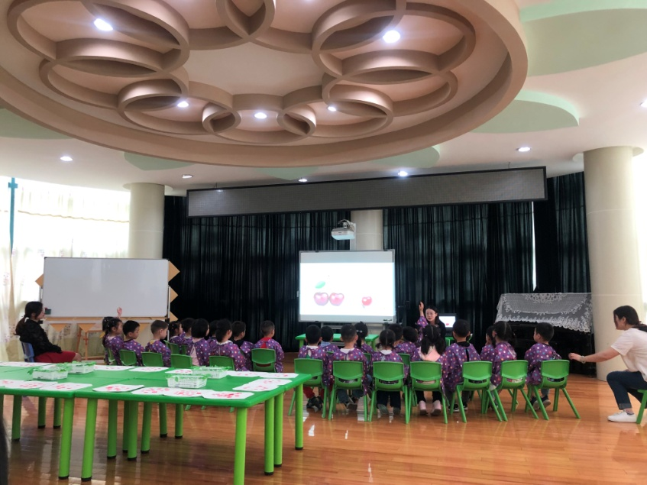
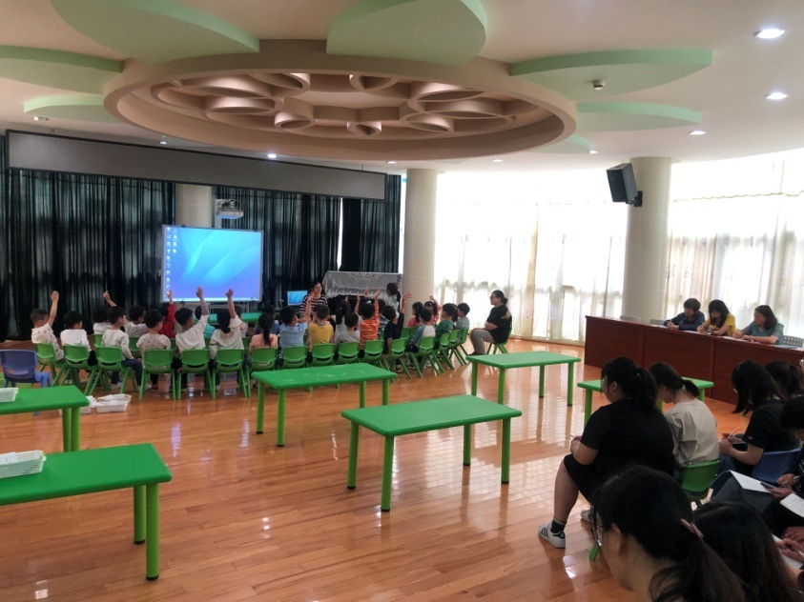
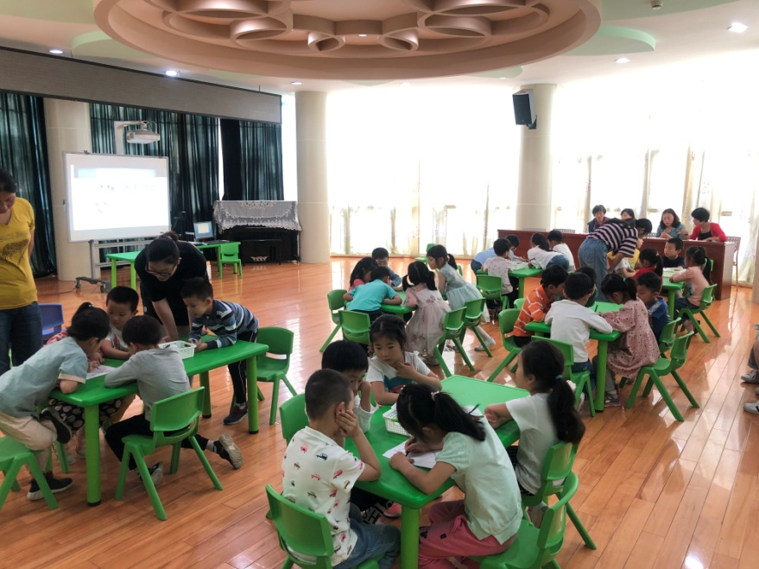
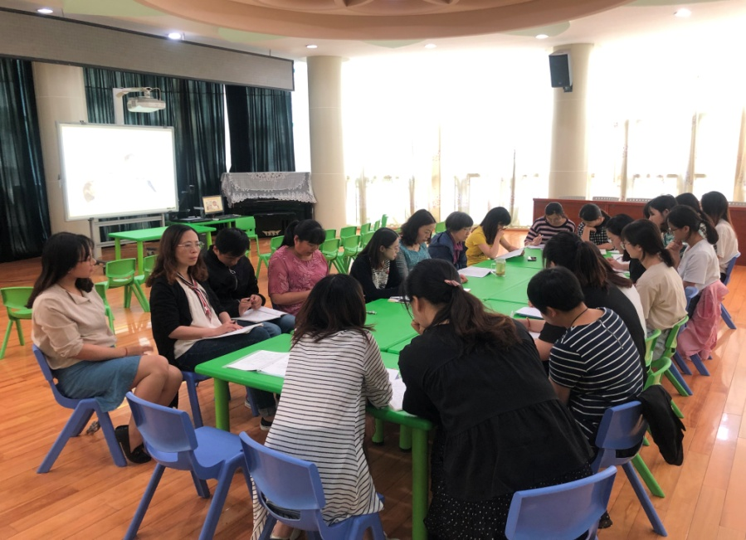
园级研讨活动
我园定期聘请徐学敏专家指导教师开展创意美术活动，使我园幼儿的创意美术水平更上一个台阶。

